Slide 1



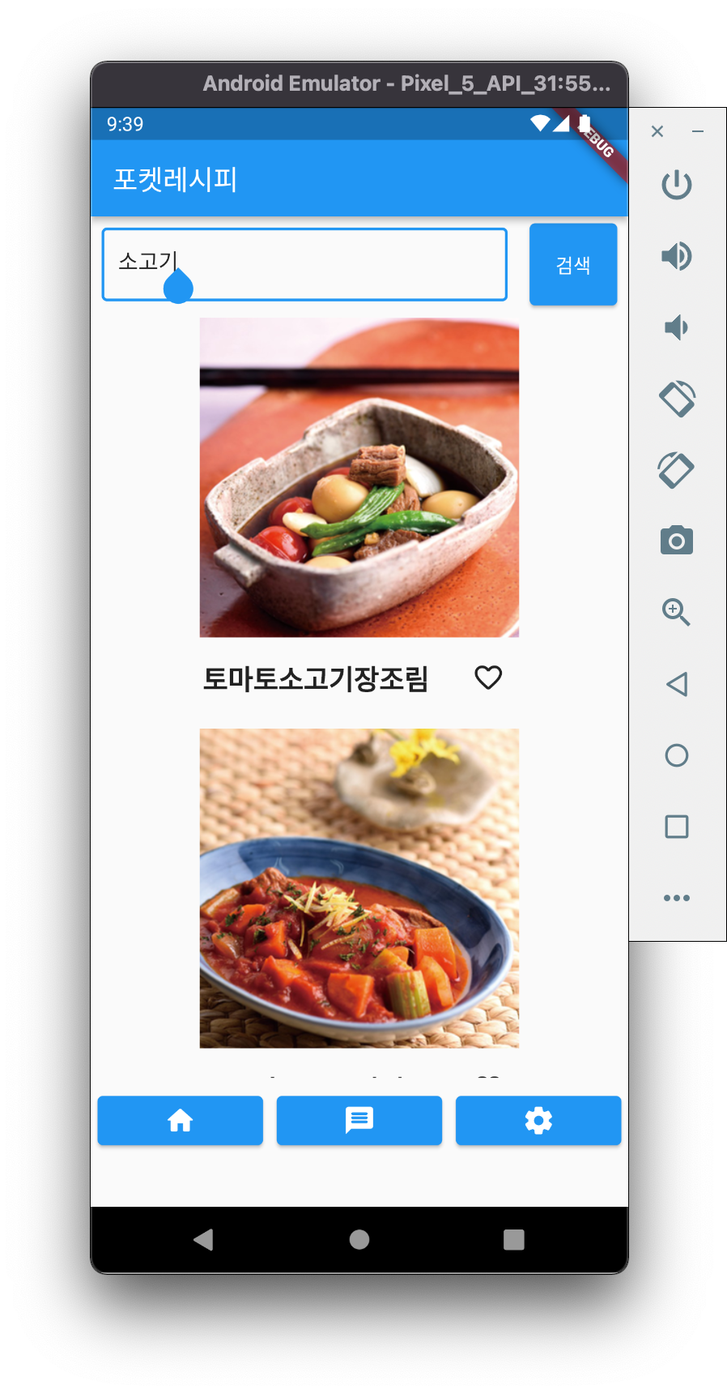
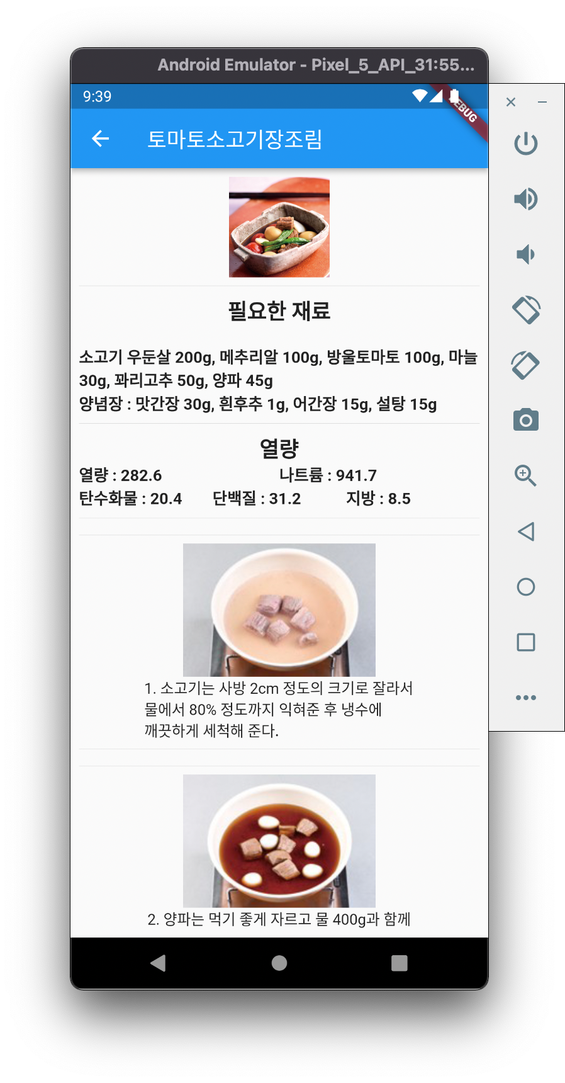
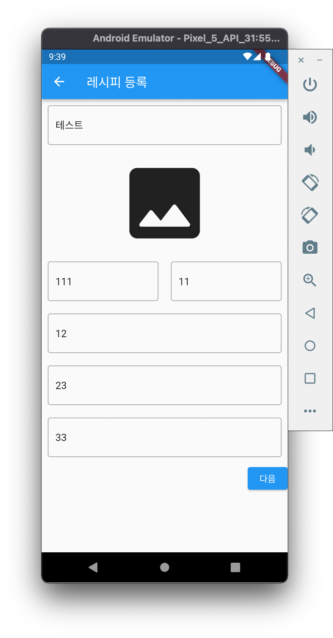

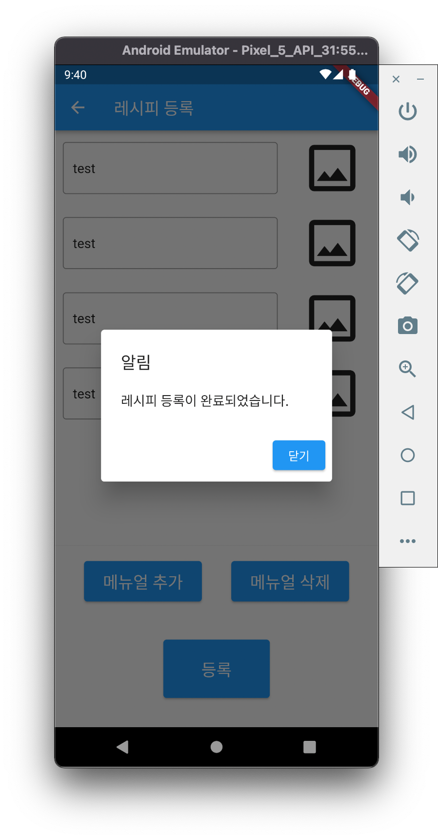
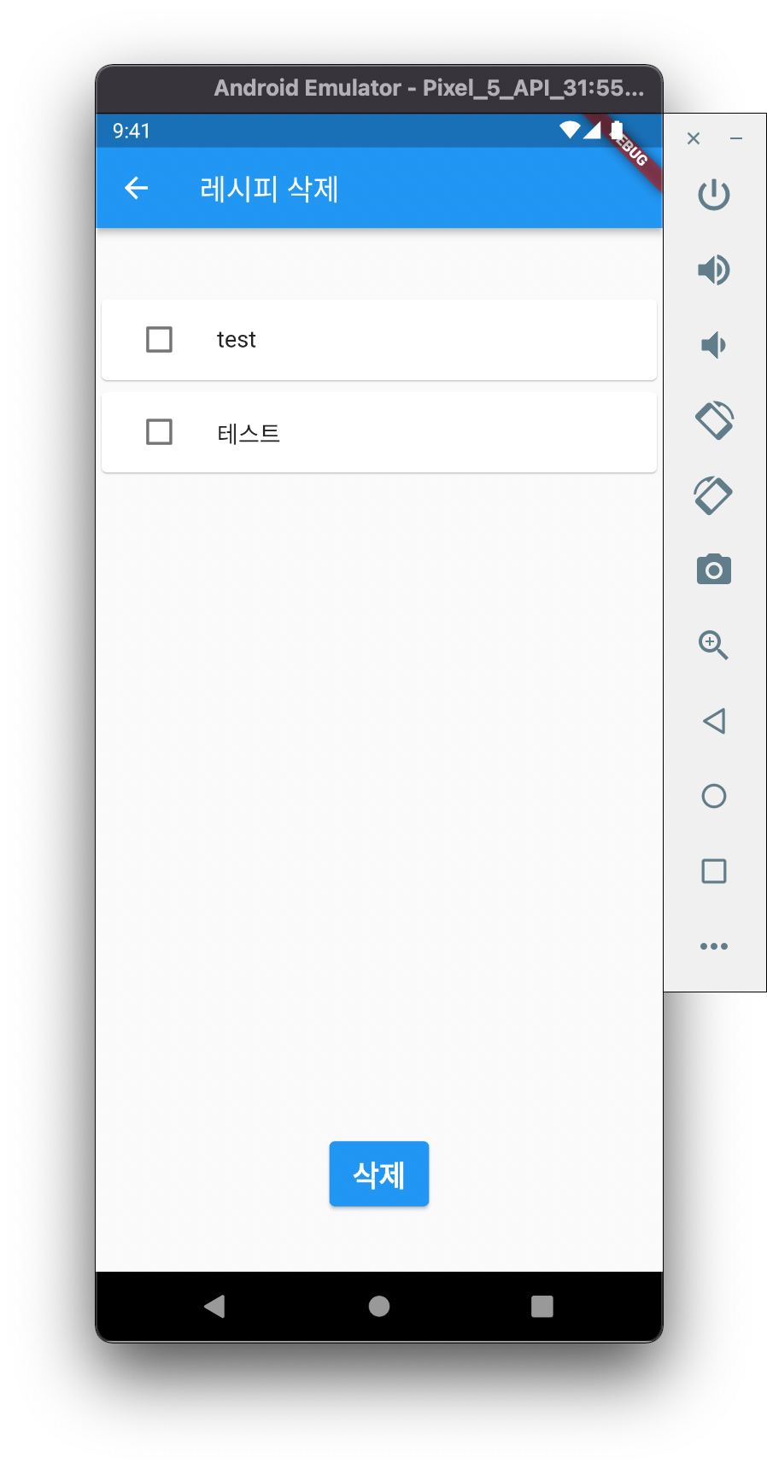




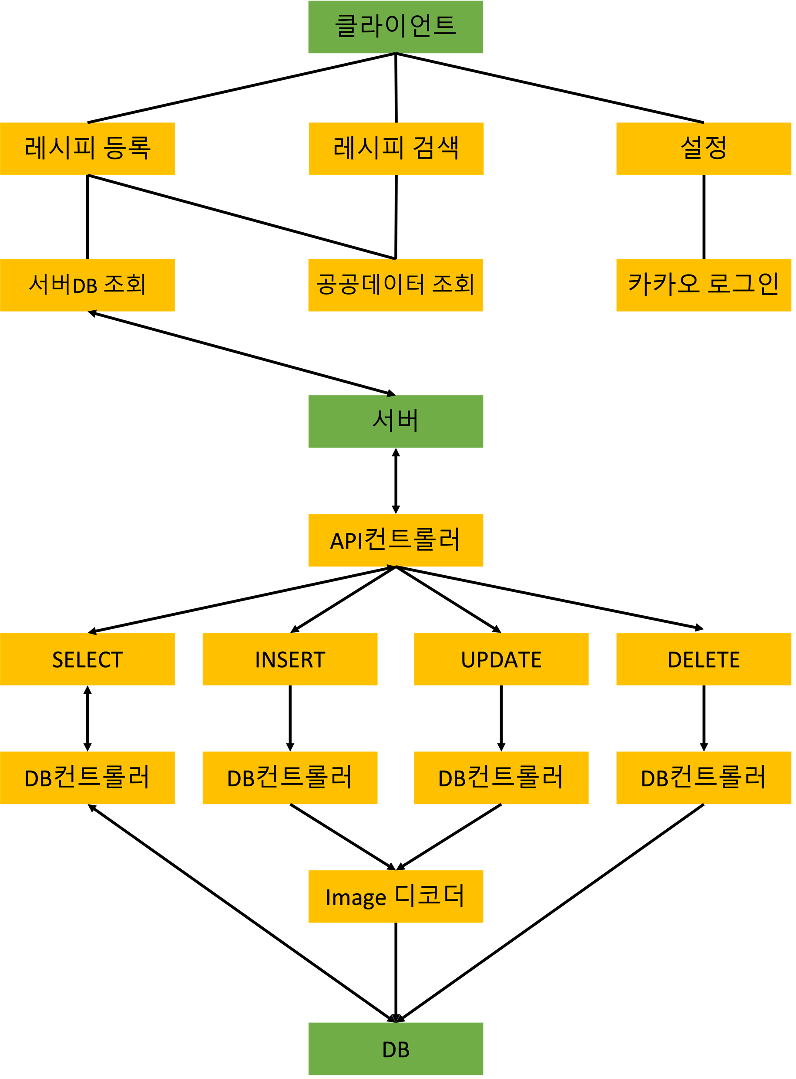
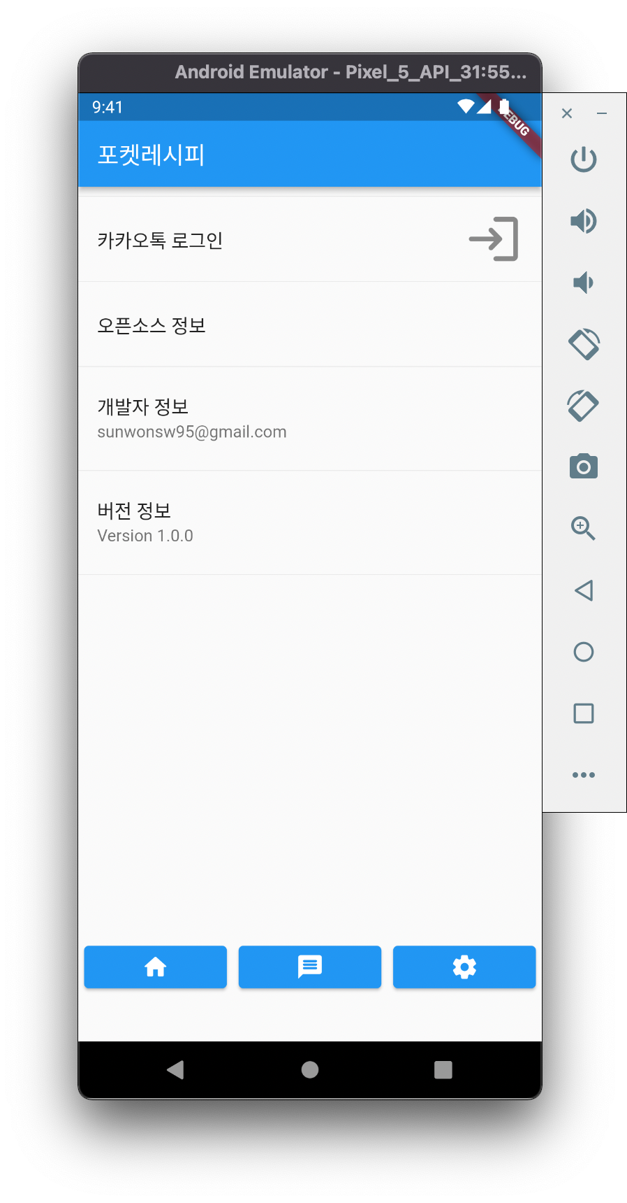
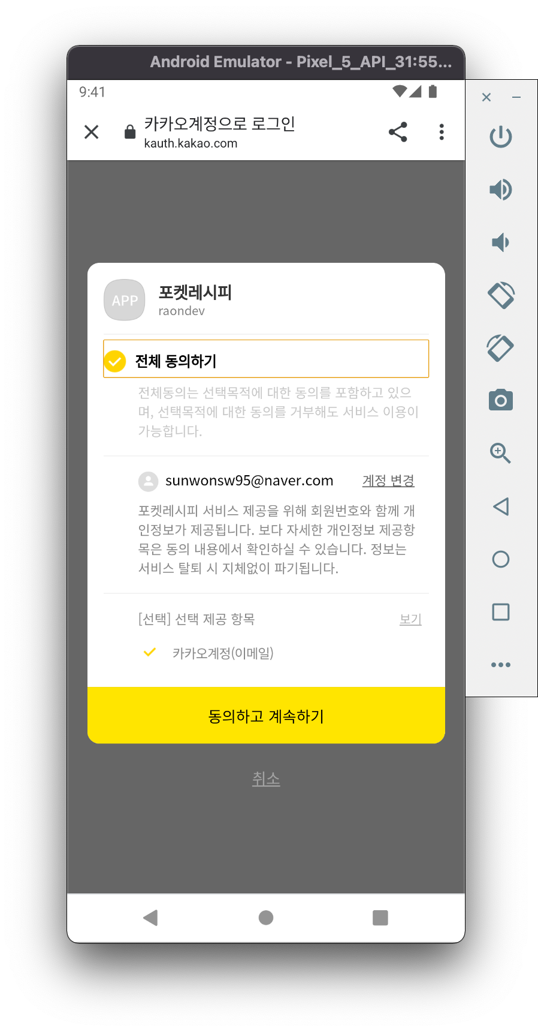
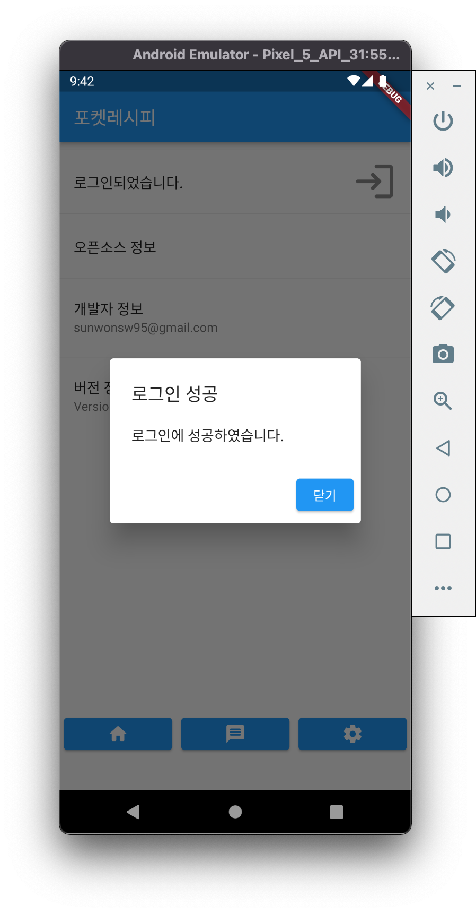

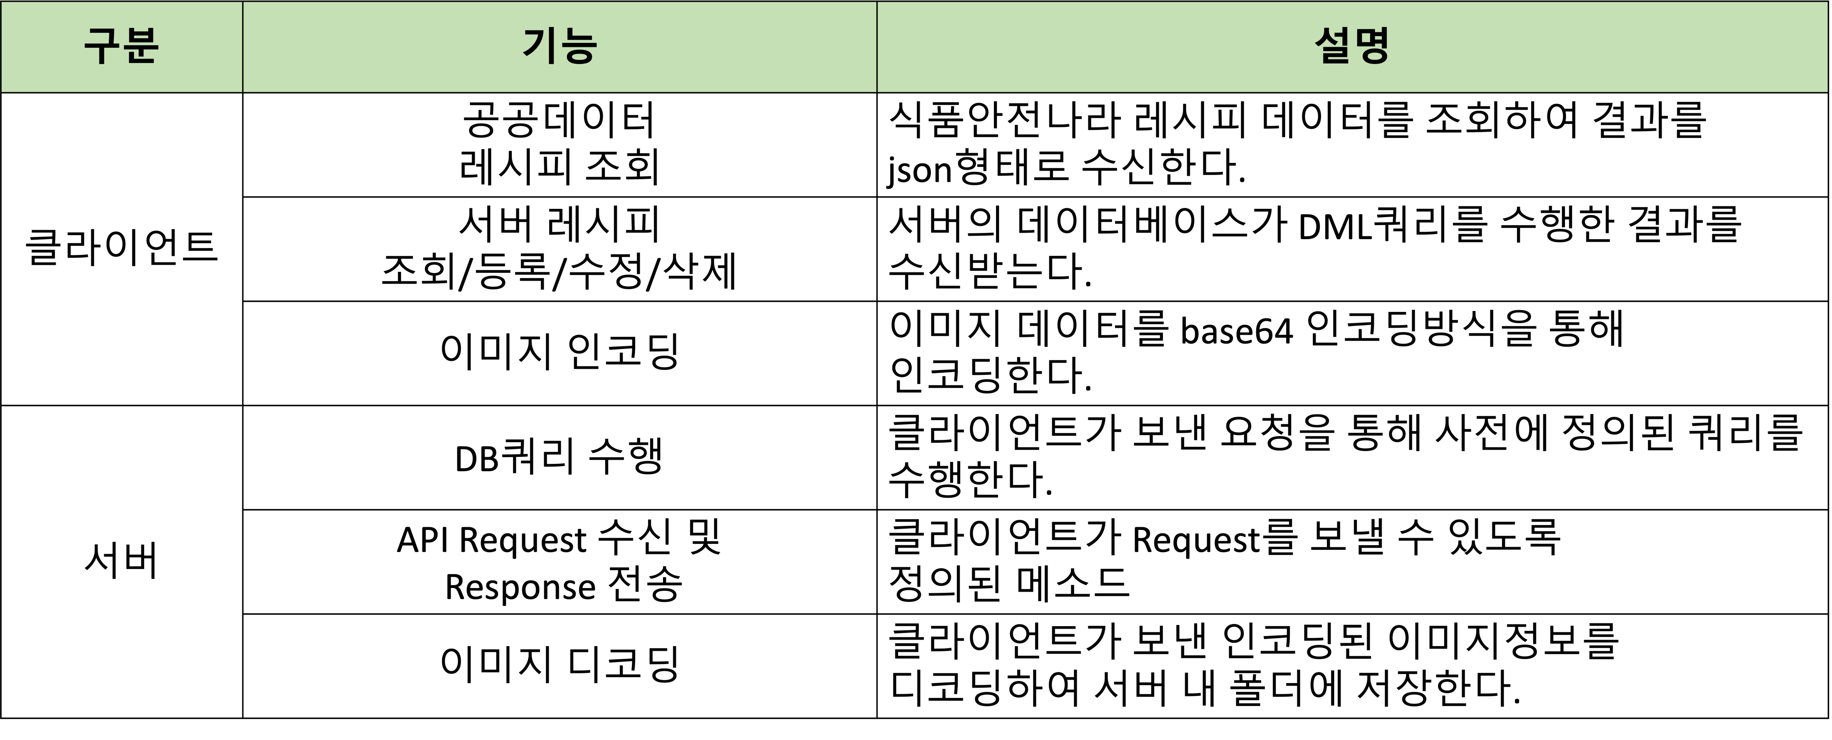
내 손 안의 레시피
포켓 레시피
201811853 홍순원
1 ) 개요
스마트폰을 통해 손쉽게 요리 레시피를 검색하고 나만의 레시피를 공유할 수 있는 앱
2) 선정 배경
무수히 많은 레시피를 모두 알 수는 없기 때문에 간단하게 레시피를 찾아 볼 수 있는 방법을 생각하고 이를 앱으로 표현하였음.
개발환경
프로그램 구조
주요 기능
기대효과
직관적이고 간단한 UI를 통해 쉽게 레시피 정보를 검색 할 수 있으며 이를 통해 편리한 요리 생활을 즐길 수 있음.
향후 계획
- UI 개선 및 안드로이드 마켓 출시
- iOS 및 Web 지원

